Slide 1
Презентационный материал.
Многофункциональное дидактическое пособие для развития музыкальных способностей и речевой активности детей дошкольного возраста.

Slide 2
Книга из фетра
«Копилка музыкальных игр»
Подготовила музыкальный руководитель ВКК
ДОУ № 91 «Росинка»
г. Орска
Красноперова Л. Н.
2016 г.

Slide 3
Цель пособия:
Развитие внимания, мышления, речевой активности, слуховой и музыкальной памяти, закрепление знаний о музыкальной грамоте.
Задачи: Обучающая - Формировать музыкальные
представления.
Развивающая – Развивать внимание,
мышление, речевую активность.
Воспитывающая - Воспитывать
познавательную музыкальную
активность.

Slide 4
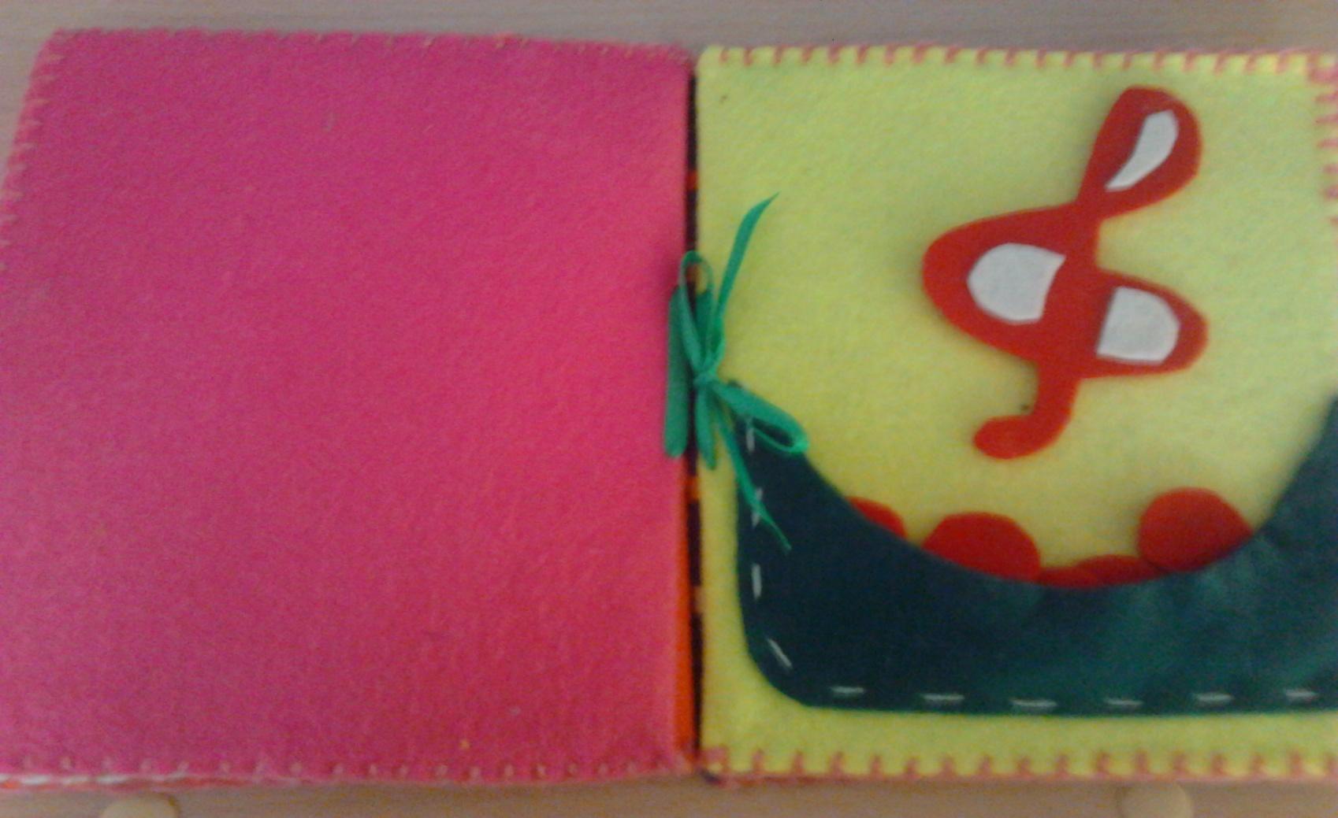
Вот так выглядит моя книга.

Slide 5
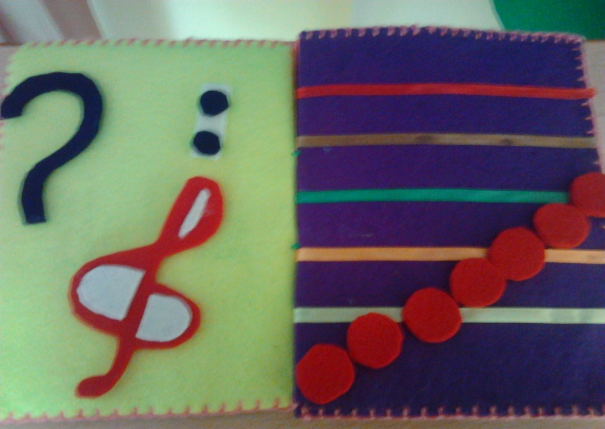
1-2 страницы – Дидактическая игра «Музыкальные ступеньки»
Цель игры: Привлечение детей к активной игровой
деятельности, и речевой активности, с возможностью
проследить динамику в закреплении материала.
Содержание игры: Дети располагаются на стульчиках .
1 вариант игры: Знакомство с нотным станом, расположением нот, нотными ключами.
2 вариант игры: Любому, желающему принять участие в игре ребёнку, предлагается построить звукоряд и пропеть его. Это может повторить и следующий желающий поучаствовать в игре. Далее повторяют все дети для закрепления.
3 вариант игры: Муз. руководитель загадывает загадку, или исполняет песенку про одну из нот. Задача детей: угадать о какой ноте идёт речь, назвать её полным ответом, разместить на нотном стане, и повторить пропетую муз. руководителем песенку. Игра продолжается с другой нотой.
P/S: Муз. руководитель может предложить детям как вариант совместного отгадывания с полным ответом.
Например: Мы думаем, что это ….
Также, если занятие подгрупповое, итоговое, предложить детям отгадать поочерёдно, по желанию, по мере разгадывания также отвечая полным ответом.
Например: Я думаю что это… или Мне, кажется, (Я предполагаю) что это…
4 вариант игры: Муз. руководитель предлагает детям вспомнить и рассказать сказку о нотах. Далее пропеть эти ноты.
5 вариант игры: Муз. руководитель предлагает любому желающему придумать свою муз. лесенку и пропеть её. Далее эту лесенку предлагается пропеть присутствующим детям. Игра повторяется с другим игроком.
6 вариант игры: Муз. руководитель предлагает детям вспомнить и рассказать сказку о музыкальных ключах.

Slide 6
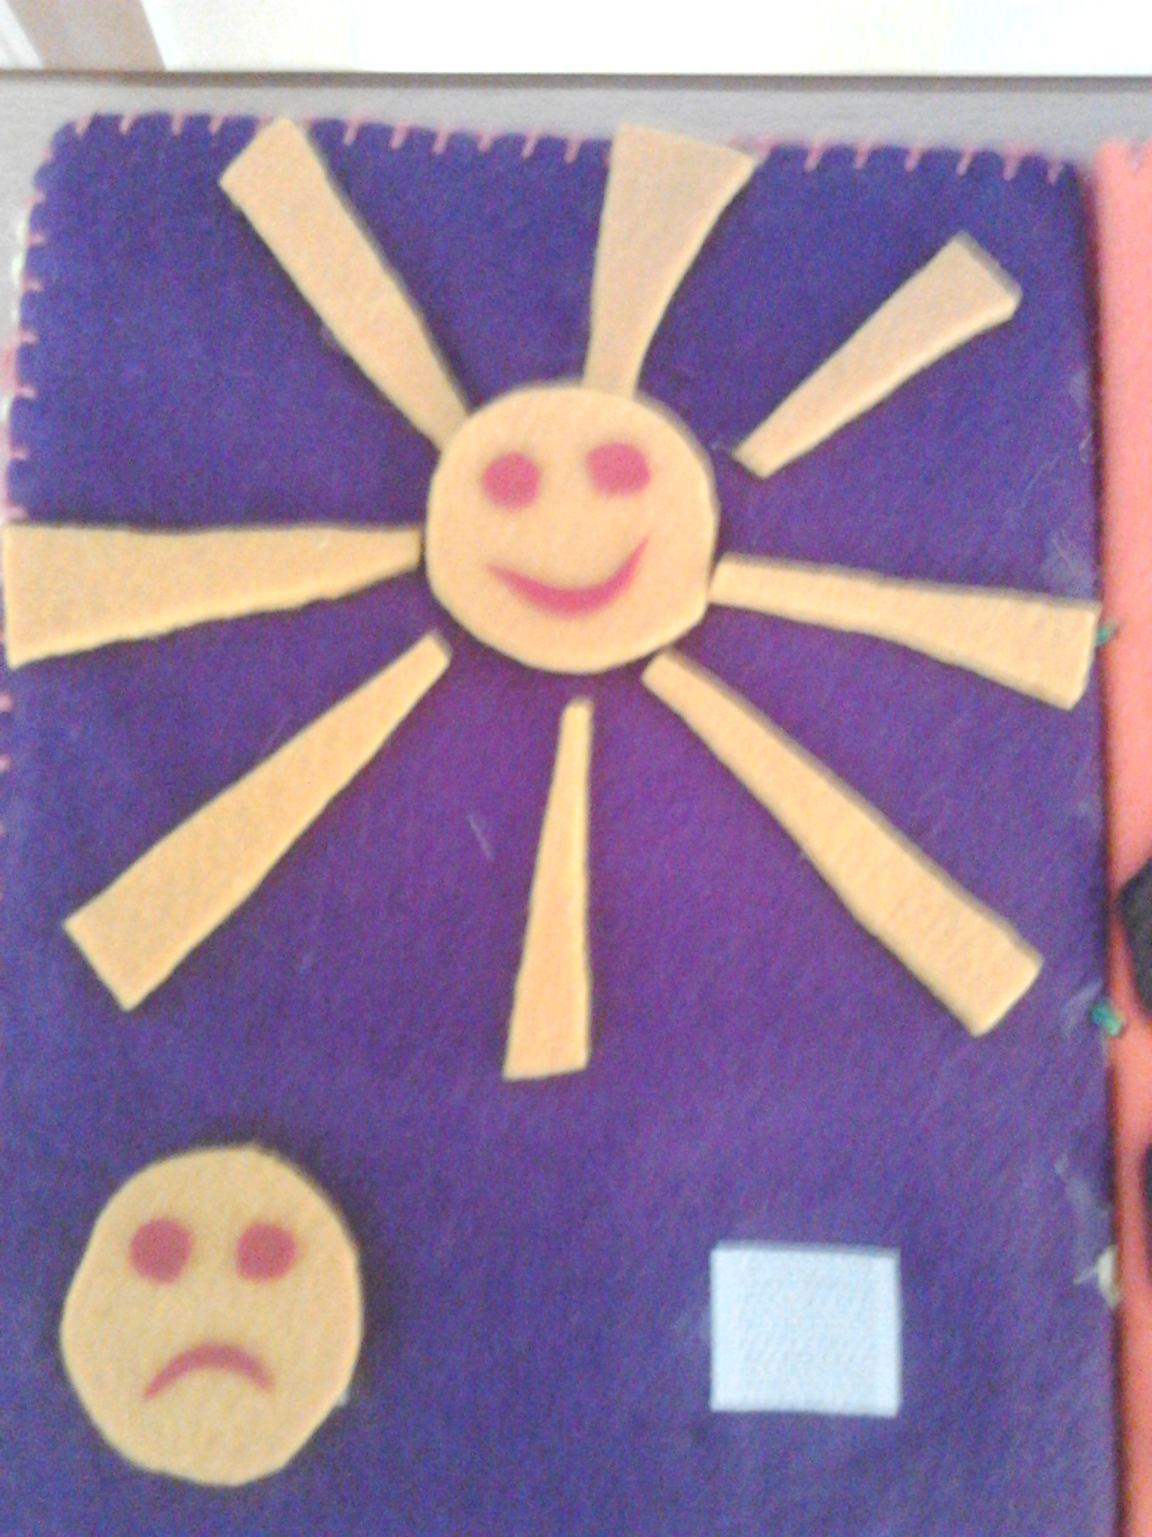
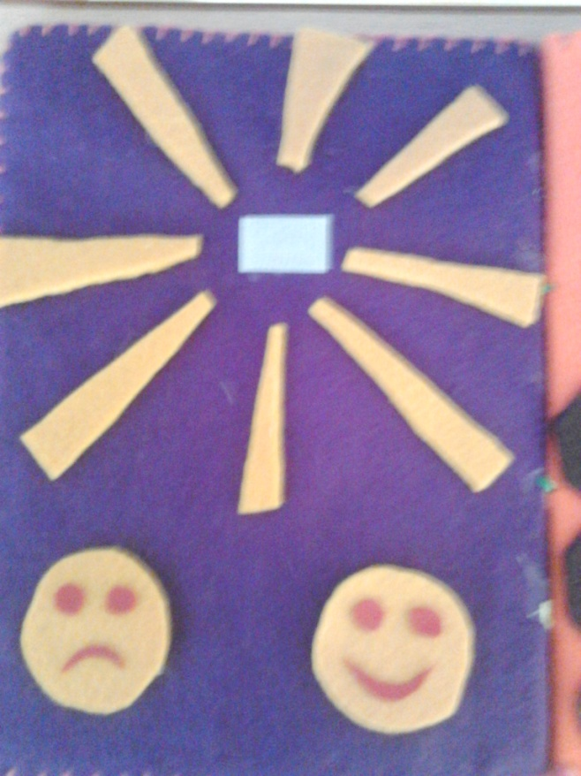
3 страница – Дидактическая игра «Музыкальное солнышко»
Цель игры: Развивая речевую активность, слуховые навыки и внимание, закрепить знания о весёлой и грустной музыке.
Содержание игры:
Дети располагаются на стульчиках. Муз. руководитель побуждая детей к речевой активности, предлагает придумать рассказ про солнышко.
Далее предлагает прослушать муз. фрагменты , определить характер, и разместить соответствующее солнышко по характеру услышанного к лучам.

Slide 7
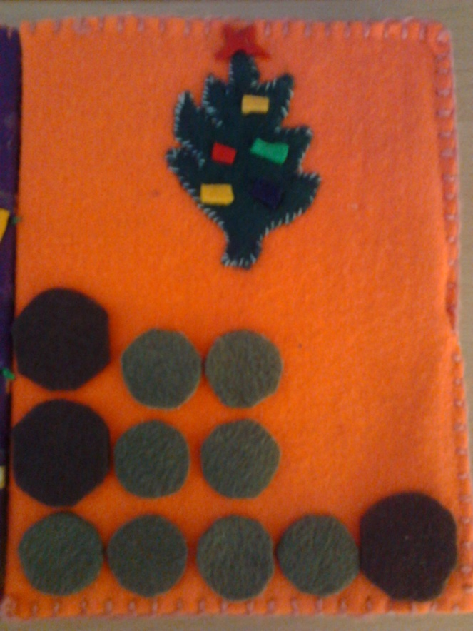
4 страница – Дидактическая игра
«Песня для Ёлочки»
Цель игры: Закреплять и развивать песенное творчество, ритмические способности и речевую активность.
Содержание игры:
Дети располагаются на стульчиках.
Муз. руководитель напоминает детям о предстоящем празднике. Показывает страничку и побуждая к речевой активности предлагает рассказать о празднике, ёлке.
Далее направляет детей определить для чего рядом с картинкой ёлки расположены большие и маленькие кружочки.
Т. о. подводит детей к исполнению песни и ритмической деятельности. (прохлопыванию, прошлёпыванию, простукиванию ритмического рисунка песни) Возможно как индивидуальное, так и групповое исполнение по цепочке, по муз. фразам.

Slide 8
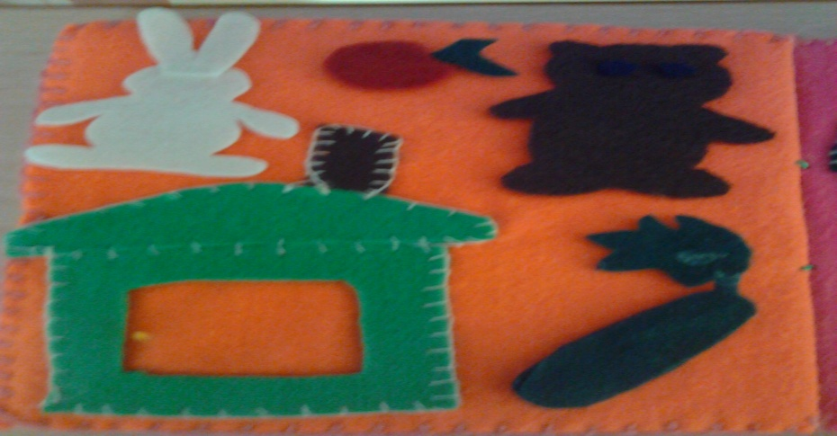
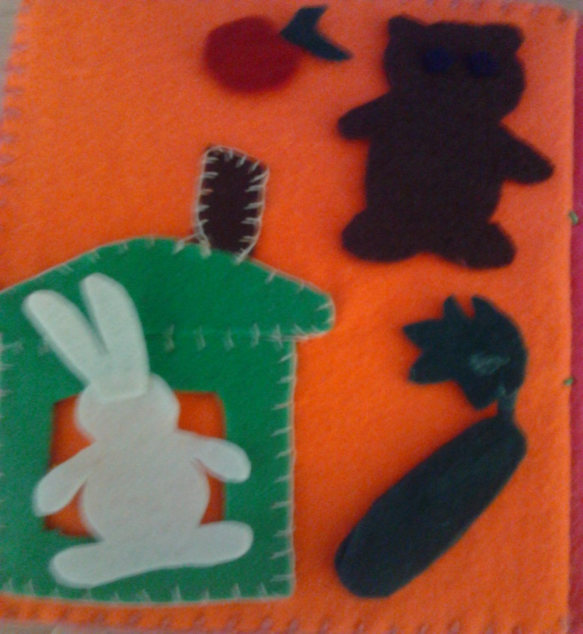
5 страница – Дидактическая игра «Песенки - потешки»
Цель игры: Побуждать детей к активной песенной и речевой деятельности. Закреплять знания народного песенного фольклора.
Содержание игры:
Дети располагаются на стульчиках.
Муз. руководитель предлагает рассмотреть страничку и рассказать что находится на ней .
1 вариант игры: Дети, рассматривая страницу, вспоминают потешки о размещённых героях, и хором или индивидуально по желанию проговаривают их. Далее эти потешки пропеваются.
2 вариант игры: Предполагает знакомство с новой песенкой – потешкой, благодаря размещённому герою, или знакомству с потешкой про этого героя.

Slide 9
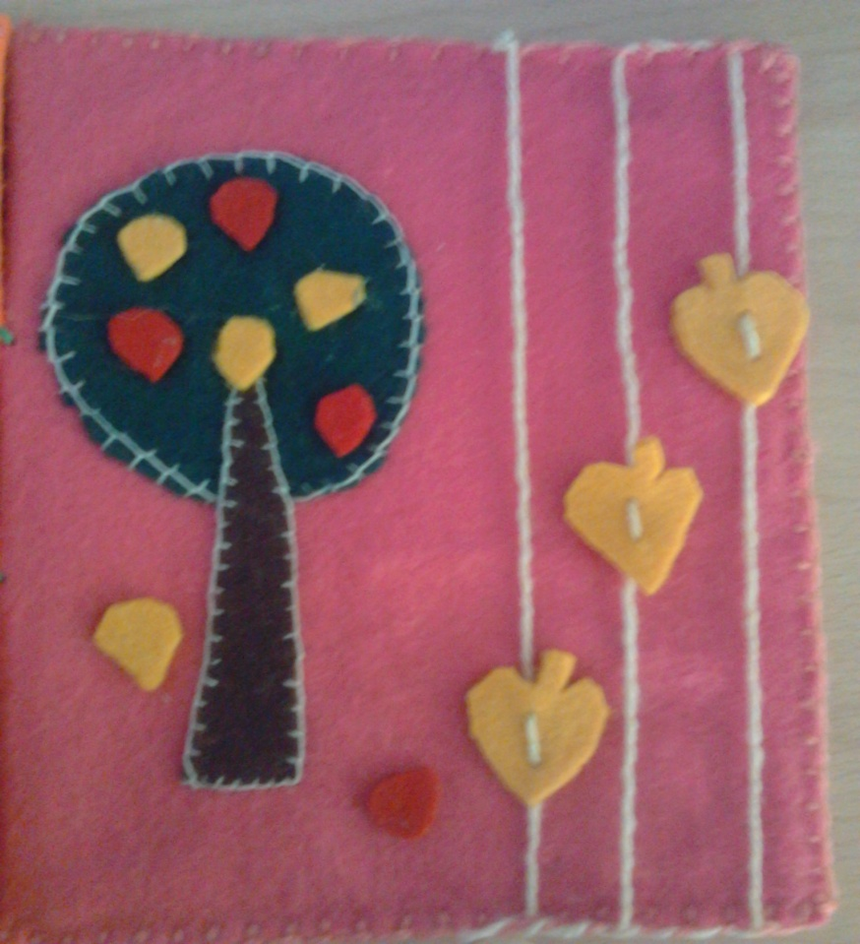
6 страница – Дидактическая игра
«Песня листопада»
Цель игры: Побуждать детей к активной песенной деятельности. Совершенствовать навыки звуковысотности. Развивать навыки общения.
Содержание игры:
Дети располагаются на стульчиках. При первом знакомстве со страницей книги Муз. рук. предлагает рассмотреть её, и обратить внимание на время года, и на то, что листья можно передвигать. Далее дети разучивают четверостишие «Листопад, Листопад, Листья кружат и летят.». Затем детям предлагается поочерёдно стать композиторами и придумать мелодию к этим словам, определив порядок листьев по собственному желанию, передвинуть их, и исполнить свою песню. (предварительно муз. рук. представляет свою версию).
P/S: Эта игра также может стать первым звеном при знакомстве с темой «Кто такой композитор?» Придумывая свой вариант музыки к четверостишию, дети быстро запоминают значение слова «Композитор».

Slide 10
Методические рекомендации к пособию (книге):
1. Книга будет полезна муз. руководителям ДОУ, т. к. она в комплексе решает ряд образовательных, воспитательных и развивающих задач.
2. Книга интересна в наглядной дидактической версии.
3. Варьируется в зависимости от количества детей и цели ОД.
4. Соответствует современным инновационным требованиям и технологиям в соответствии с ФГОС ДО.
5. Доступна и понятна детям.
6. Пользуется интересом в ОД у детей любого дошкольного возраста.

Slide 11
Спасибо за внимание!

